Slide 1



Slide 2









HELLO!
Alexandre Nascimento
Cauê Pontes
Isabela Silva
Leonardo Victor
Matheus Ferreira
Mathias Carvalho

Slide 3
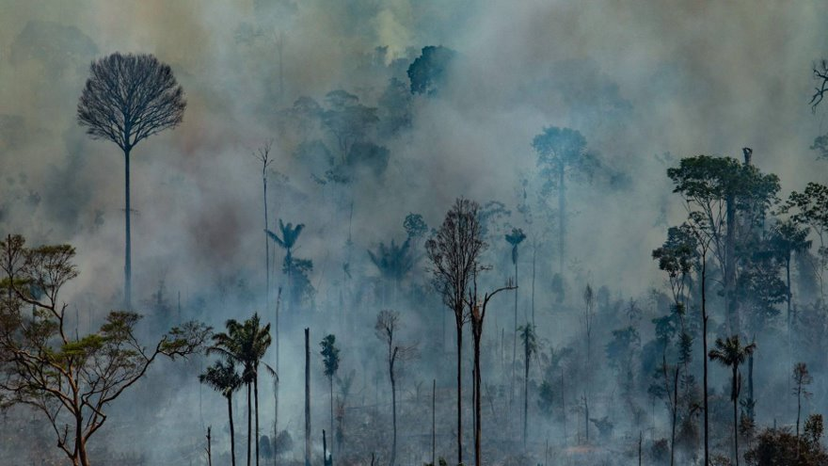
PROBLEMA

Slide 4



“em agosto de 2019, houve o mais alto número de ocorrências dos últimos nove anos.
Foram aproximadamente 30.000 focos ativos na parte da floresta Amazônica que cobre o Brasil, de acordo com o Inpe.”

Slide 5
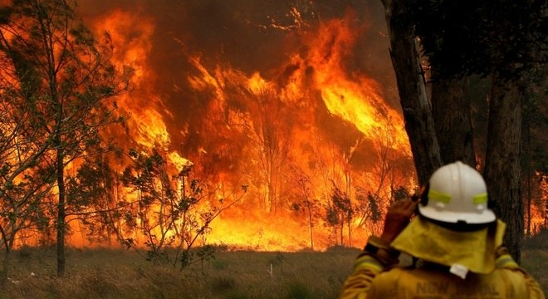
“Os incêndios na Austrália já atingiram mais de 6,3 milhões de hectares, matando ao menos 25 pessoas e 480 milhões de animais.”

Slide 6

Problemas Sociais e
contra a Biodiversidade
A ocorrência de incêndios florestais é atualmente considerada como uma grande ameaça à biodiversidade.

Slide 7
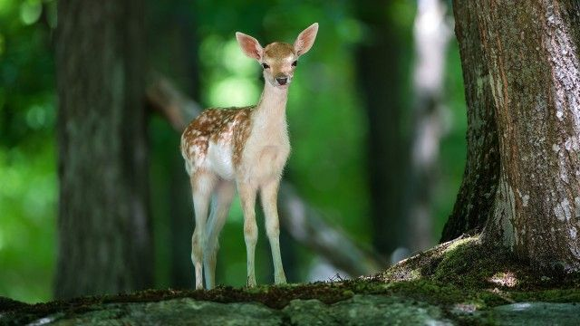
ANIMAIS
“O fogo também acaba levando para dentro das residências, cobras, escorpiões, aranhas, ratos, entre outras espécies que
estão fora do seu habitat natural, assim podendo causar acidentes aos seres humanos”, explica o biólogo, Marcelo Barbosa.

Slide 8

ECONOMIA
Os impactos gerados pelos incêndios como perda de nutrientes no solo, perda de alimentos e matérias primas, e a poluição da água causam grandes impactos econômicos na sociedade atingida pelo incêndio.

Slide 9

SOLUÇÃO

Slide 10


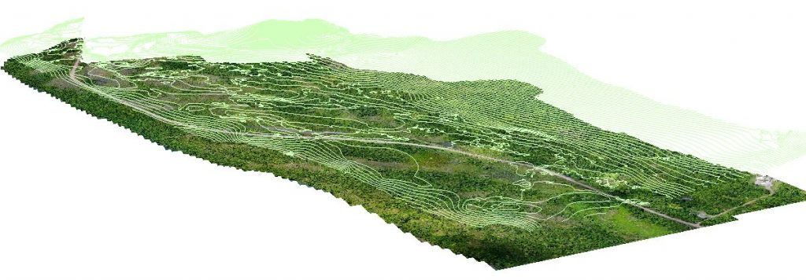





Slide 11




Avisar o Proprietário
ALERTA!

Slide 12
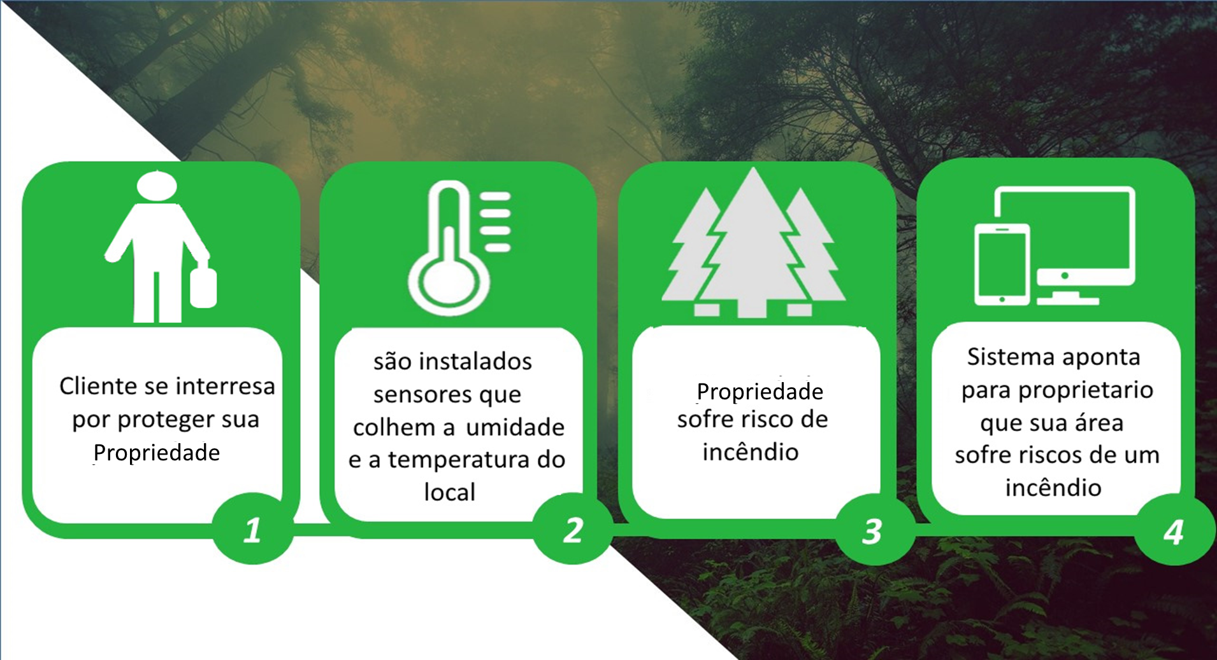
HLD

Slide 13
EQUIPE

Slide 14
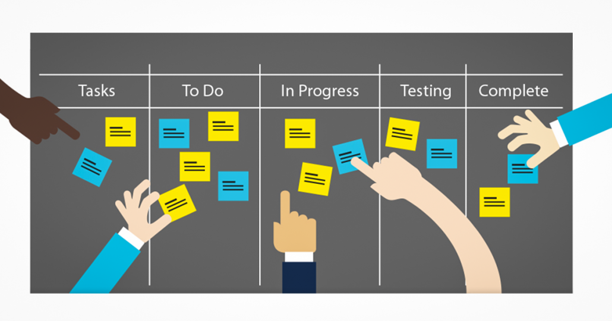
Metodologia Ágil

Slide 15


Ferramenta de gestão

Slide 16
ID | Descrição do Risco | Probabilidade 1 - Baixa 2-Média 3-Alta | impacto 1-Baixo 2Médio 3-Alto | Fator de Risco (P) * (I) | Ação Evitar Mitigar | Como?
1 | membro sair da equipe | 1 | 3 | 3 | evitar | realizando reuniões que abranjam o interesse profissional dos membros do grupo
2 | membro da equipe ficar com alguma doença que o impossibilite de contribuir para o projeto | 2 | 2 | 4 | mitigar | cuidar da saúde individual
3 | Irresponsabilidade | 2 | 3 | 6 | mitigar | todos se ajudando
4 | briga no grupo | 1 | 3 | 3 | evitar | ter dialogo aberto a todos os membros do grupo
5 | Falta de comunicação | 3 | 3 | 9 | mitigar | encontrar novas formas de comunicação
6 | incompatibilidade do grupo | 2 | 3 | 6 | mitigar | reuniões de entrosamento
7 | falta de recursos | 2 | 3 | 6 | evitar | Pedir ajuda as pessoas próximas
8 | Atraso de entregas | 2 | 3 | 6 | mitigar | Daily Scrum
9 | Falta de gerenciamento | 2 | 3 | 6 | mitigar | Supervisão
10 | falta de participação | 2 | 3 | 6 | evitar | requerer a presença de todos
11 | falta de conhecimento para desenvolver algo | 2 | 2 | 4 | mitigar | estudar e rever aulas

Slide 17
TECNOLOGIA

Slide 18






Ferramentas de Desenvolvimento

Slide 19

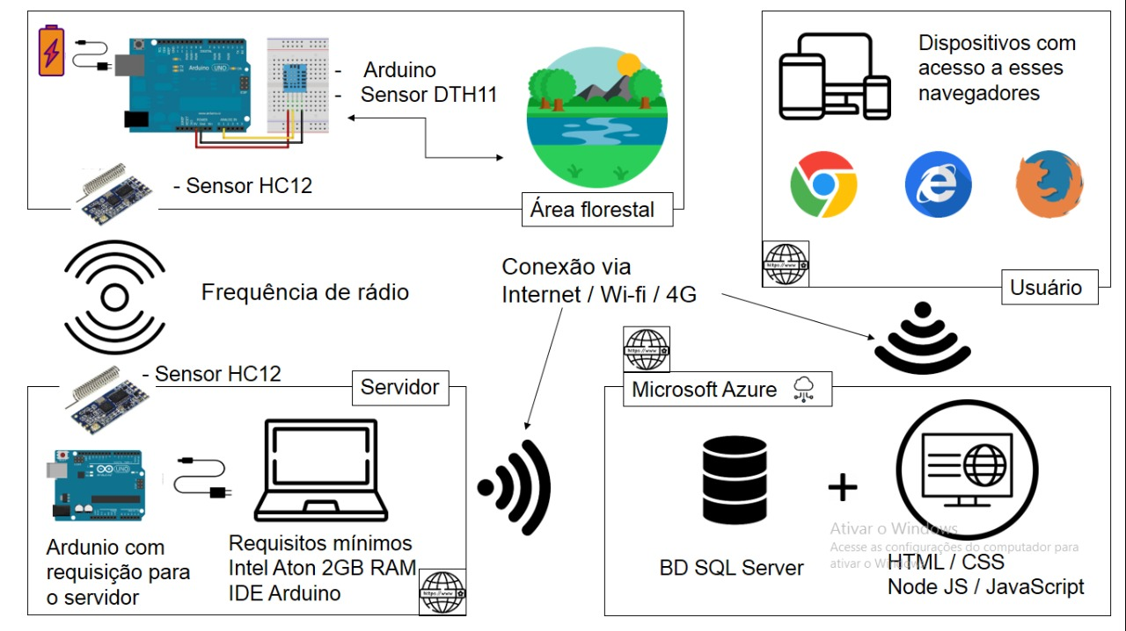
LLD
DHT11

Slide 20
BANCO DE DADOS

Slide 21
Banco de dados em nuvem

Slide 22
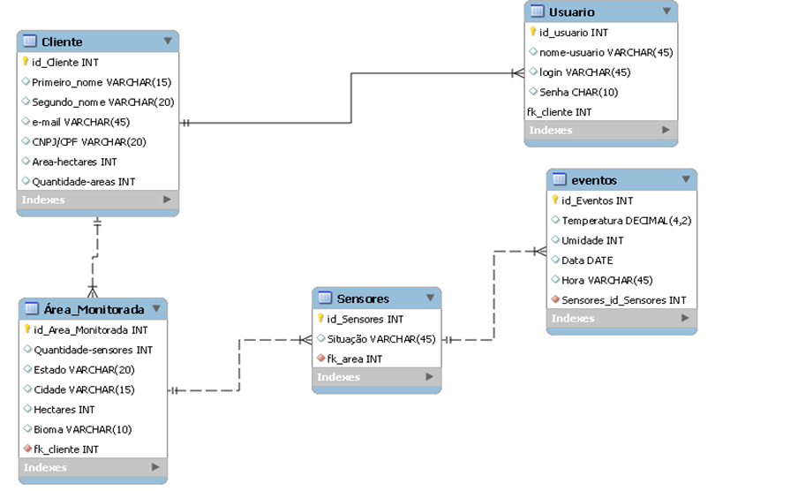
Modelo Lógico

Slide 23
SITE INSTITUCIONAL

Slide 24
SUPORTE

Slide 25

1.Construir a cabana de datacenter.
2.Itens necessário do kit Arduino.
3.Fazer o download do ambiente de desenvolvimento do Arduino uno.
4.Instalar os drives.
5.Executar o app.
6.Conectar a placa.
7.Selecionar a porta.
8.Instalar a lib.
9.Copiar o código.
10.Compilar.
11.Montar o protoboard com os sensores.
12.Instalar o poste onde ficara o sensor.
13.Ligar o sensor ao poste.
14.Enviar comando para o sensor.
15.O sensor ao banco de dados.
Manual de Instalação

Slide 26
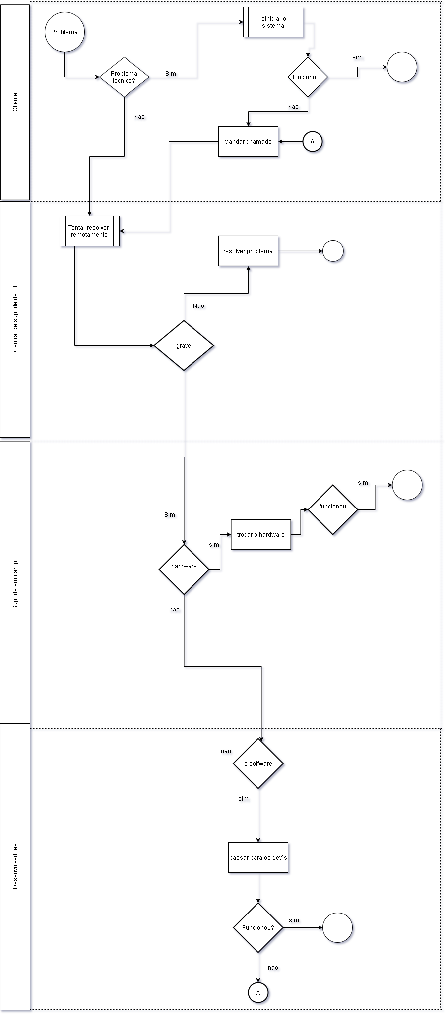
Processo de Atendimento

Slide 27

Help Desk

Slide 28
Conclusão
Evolução do projeto
Aprendizado individual
Visão geral

Slide 29
Obrigado pela atenção!

Slide 30
CONTATOS
(11) 94542-9812
(11) 93045-6377
201grupo4a@bandtec.com.br

